Slide 1


FACULTAD DE CIENCIAS DE LA EDUCACIÓN
Trabajo Fin de Grado
Curso 2025/2026
edupract@ual.es

Slide 2

TRABAJO FIN DE GRADO. Orientaciones Generales
El Trabajo Fin de Grado
En el Trabajo Fin de Grado, el alumnado deberá poner en práctica todos los conocimientos adquiridos a lo largo de su formación, por lo que serán objeto de evaluación las competencias asociadas al título.

Slide 3
TRABAJO FIN DE GRADO. Orientaciones Generales
Modalidad de TFG
Se establecen dos modalidades de organización del TFG:
Modalidad individual: los TFG podrán organizarse mediante la asignación individual a cada estudiante de un director y, en su caso, codirector.
Modalidad grupal: los TFG podrán organizarse mediante la asignación a un grupo bajo uno o varios profesores responsables del mismo. De forma similar a cualquier otra asignatura, cada grupo tendrá un funcionamiento independiente de cara a su gestión administrativa. En todo caso, la elaboración y defensa del TFG será individual.
En una misma titulación podrá ofertarse la modalidad individual, la modalidad grupal, o ambas, debiéndose garantizar en todo caso una oferta (individual o grupal) de TFG suficiente para su realización por los estudiantes que reúnan los requisitos establecidos para matricularse en esta asignatura.

Slide 4
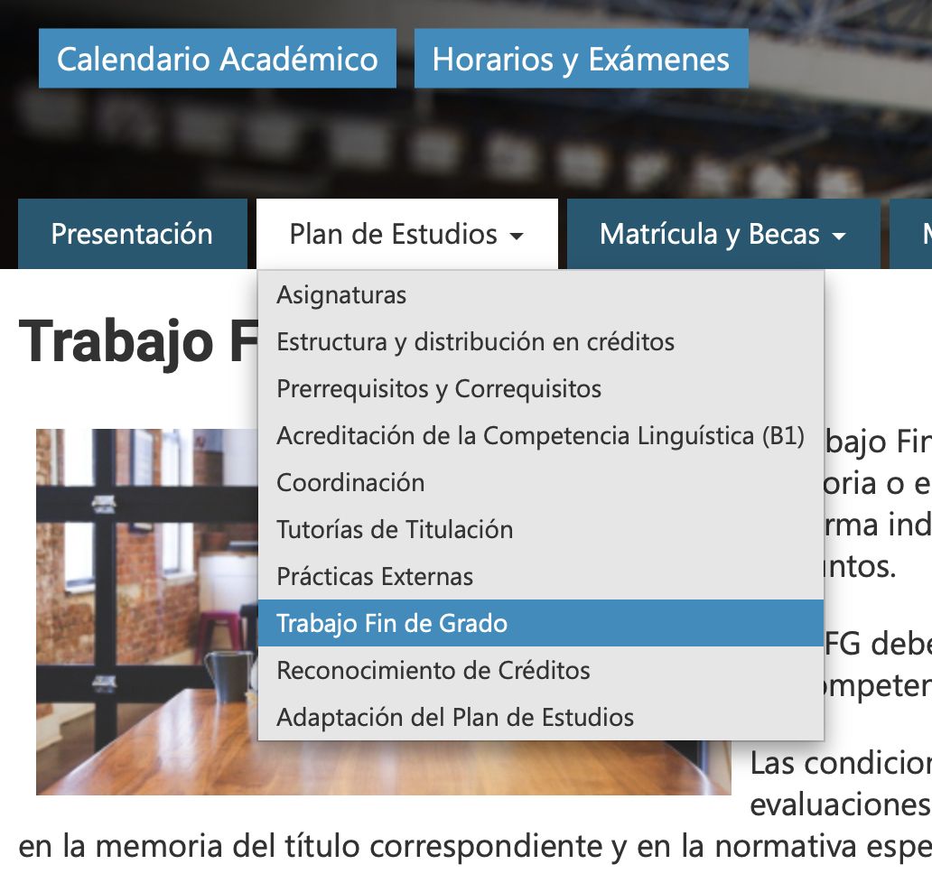
TRABAJO FIN DE GRADO. Orientaciones Generales

Slide 5
TRABAJO FIN DE GRADO. Orientaciones Generales
Documentación en la web
Normativa general/ Normativa específica para la Organización y Evaluación de la asignatura de Trabajos Fin de Estudios (Grado y Máster) en los programas de enseñanzas oficiales de la Universidad de Almería
Calendarios
Instrucciones para la Solicitud de Tema y Director/a
Listado de adjudicación
Enlace al formulario de reclamación
Instrucciones de Entrega
Etc.

Slide 6
TRABAJO FIN DE GRADO. Orientaciones Generales
Procedimiento de adjudicación
Se respetará la elección de los estudiantes intentando asignarles la primera opción.
Criterio 1. La nota media del expediente académico, para lo cual se tendrán en cuenta las calificaciones obtenidas hasta julio del curso académico anterior.
Criterio 2. En caso de igualdad en la nota media, la asignación se llevará a efecto mediante el sorteo de una letra alfabética. Este sorteo será́ válido para todo el proceso de asignación de estudiantes.
Criterio 3. Cuando la solicitud del estudiante no garantice la adjudicación entre los tutores solicitados, se le será́ asignado uno de oficio entre los directores disponibles tras la adjudicación de todos los discentes.
En el Trabajo Fin de Grado, el alumnado deberá́ poner en juego todos los conocimientos adquiridos a lo largo de su formación, por lo que serán objeto de evaluación las competencias asociadas al título.

Slide 7
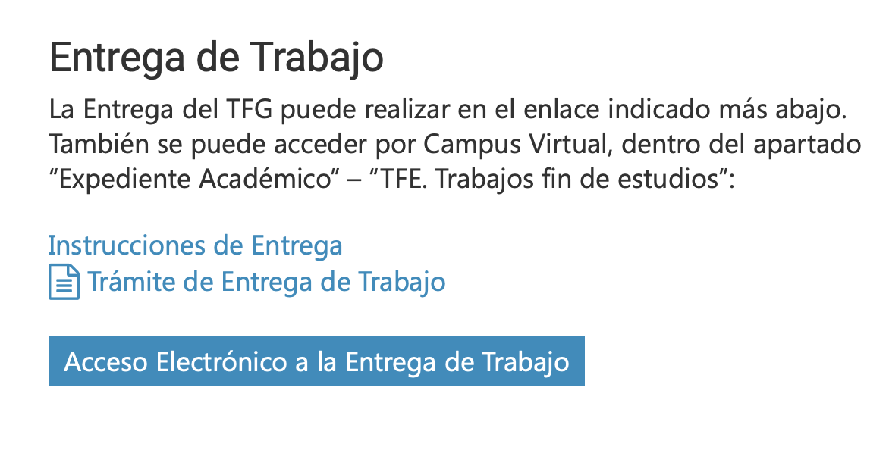
TRABAJO FIN DE GRADO. Orientaciones Generales
Depósito del TFG
El depósito del TFG se realizará a través de la aplicación informática para la gestión de TFE del campus virtual.
En el Trabajo Fin de Grado, el alumnado deberá́ poner en juego todos los conocimientos adquiridos a lo largo de su formación, por lo que serán objeto de evaluación las competencias asociadas al título.

Slide 8
TRABAJO FIN DE GRADO. Orientaciones Generales
Depósito del TFG
Una vez que el estudiante presenta la solicitud, el director del TFG podrá consultar el trabajo presentado mediante la aplicación informática para la gestión de los TFE y, si procede, le dará la autorización para que se defienda. La ausencia del visto bueno del director (y en su caso del codirector) implicará que el estudiante no podrá presentar el trabajo para su defensa, calificándose el mismo como no presentado en el acta de la convocatoria.
En el Trabajo Fin de Grado, el alumnado deberá́ poner en juego todos los conocimientos adquiridos a lo largo de su formación, por lo que serán objeto de evaluación las competencias asociadas al título.

Slide 9
TRABAJO FIN DE GRADO. Orientaciones Generales
Evaluación y calificación
En la evaluación intervendrán dos agentes principales: el director del TFG y la Comisión Evaluadora.
El director del TFG será responsable de evaluar el proceso de trabajo del estudiante, en relación con la actitud, el proceso de elaboración y la calidad del documento final escrito. La Comisión Evaluadora valorará la exposición y la defensa.
En el Trabajo Fin de Grado, el alumnado deberá́ poner en juego todos los conocimientos adquiridos a lo largo de su formación, por lo que serán objeto de evaluación las competencias asociadas al título.

Slide 10
TRABAJO FIN DE GRADO. Orientaciones Generales
Evaluación y calificación
En el Trabajo Fin de Grado, el alumnado deberá́ poner en juego todos los conocimientos adquiridos a lo largo de su formación, por lo que serán objeto de evaluación las competencias asociadas al título.
Aspectos a evaluar | Agente evaluador | Ponderación total
Proceso del TFG y documentación escrita | El director/a | 80%
Exposición y defensa | Comisión Evaluadora | 20%

